Slide 1
Caring
Mautendorfer, Steinberger, Stich, Wirnsberger

Slide 2
CARing Idee
Bestehende Applikation mit ähnlicher Funktion(Tier)
Autoverleih
Dynamisches Konzept (Hop-on-Hop-off)
Zahlung per PayPal bzw. Kreditkarte
Erweiterung: Private sollen Autos anbieten können
Wenn Zeit reicht

Slide 3
Arbeitsaufteilung/Meilensteine
Java FX
Stich, Wirnsberger: Front-End
Steinberger, Mautendorfer: Buisness-Logic
Android
Stich, Wirnsberger: Front-End
Steinberger, Mautendorfer: Buisness-Logic
Webservice (Node.js, Express)
Alle: Nicht genau spezifiziert

Slide 4





Technologien

Slide 5
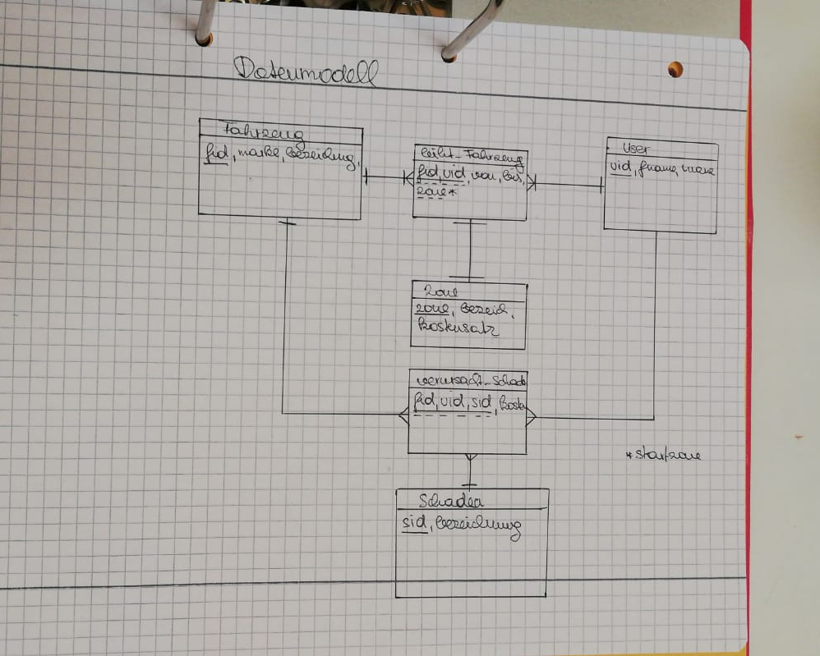
Datenmodell

Slide 6
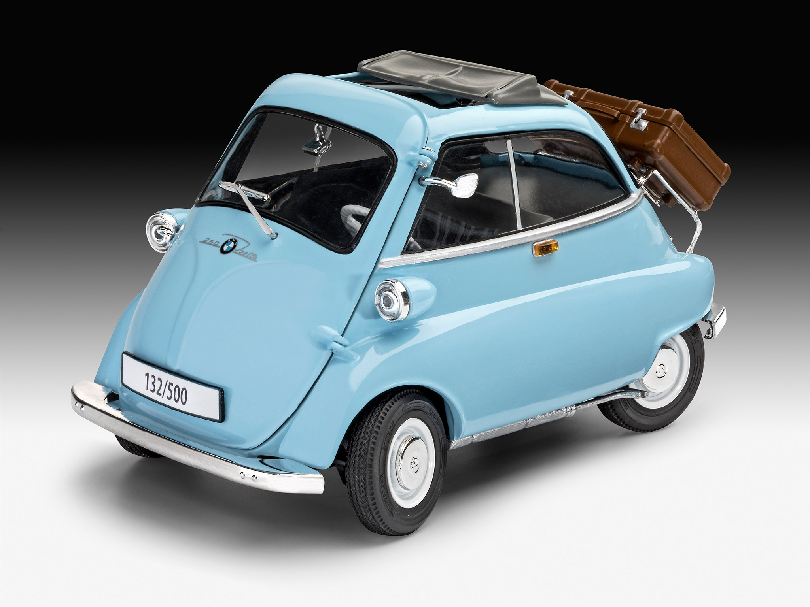
Danke für Ihre Aufmerksamkeit

